Slide 1

随机模拟方法与应用
Stochastic Simulation Methods and Its Applications
肖柳青 博士
lucyxiao@sjtu.edu.cn
PUB:SSMA_xiao@yeah.net

Slide 2

第6章 神奇的马尔科夫链
蒙特卡罗方法
6.1马尔科夫链
6.2 MCMC抽样―Metropolis算法
6.3 几个MCMC的例子
6.4 为什么Metropolis算法能有效工作？

Slide 3
随机过程要点回顾
从统计特性上分析随机过程性质
随机过程
x₁(t)
x₂(t)
x₃(t)
x₄(t)
t₁
t₂
t₃
t₄
f(x,t)
R_{X}(t+τ,t)
x
平稳随机过程
t
x₁(t)
x₂(t)
各态历经随机过程
x₃(t)
x₄(t)
t₁
t₂
t₃
t₄
τ
τ
从信号前后取值状态的联系上分析随机过程

Slide 4
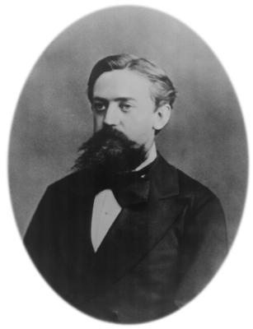
马尔科夫过程
马尔可夫过程的特性：
随机过程在时刻t_{i}所处的状态已知时，过程在t(t>t_{i})所处的状态仅与过程在t_{i}时刻的状态有关，而与过程在t_{i}以前所处的状态无关。
x₁(t)
x₂(t)
x₃(t)
x₄(t)
t₁
t₂
t₃
t₄

Slide 5
马尔可夫过程分类（时间、状态空间）
马尔可夫链
链、序列
马尔可夫过程
马尔可夫序列
可列马尔可夫过程
过程
马尔可夫过程
根据时间上的连续性
根据取值的连续性

Slide 6
马尔可夫链
马尔可夫序列
x₁(k)
x₁(k)
2
1
x₂(k)
0
-1
x₃(k)
-2
可列马尔可夫过程
马尔可夫过程
x₁(t)
x₁(t)
x₂(t)
x₂(t)
x₃(t)
x₃(t)
x₄(t)
t₁
t₂
t₃
t₄

Slide 7
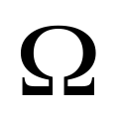
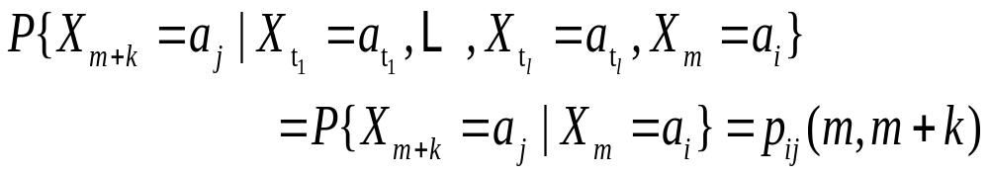
6.1 马尔可夫链与转移概率
随机试验结果{X_{t}，t∈T }，参数T={1,2,…},
状态空间 ={a₁, a₂,… ,a_{N}}
定义: 若随机过程{X_{t}，t∈T }，对任意 t∈T 和
a₁, a₂,… ,a_{N} ∈ ，条件概率
则称{X_{n}，n∈T }为马尔可夫链，简称马氏链。
若t₁,t₂,…,t_{n-2}表示过去，t_{n-1}表示现在，t_{n}表示将来，马尔可夫过程表明：在已知现在状态的条件下，将来所处的状态与过去状态无关，所谓“遗忘性”。

Slide 8

马尔可夫链含义
X_{s1}
X_{s2}
X_{s3}
X_{m}
X_{m+k}
a₁
a₁
a₁
a₁
a₁
a₂
a₂
a₂
a₂
a₂
a_{j}
a_{j}
a_{j}
a_{j}
a_{j}
a_{N-1}
a_{N-1}
a_{N-1}
a_{N-1}
a_{N-1}
a_{N}
a_{N}
a_{N}
a_{N}
a_{N}

Slide 9
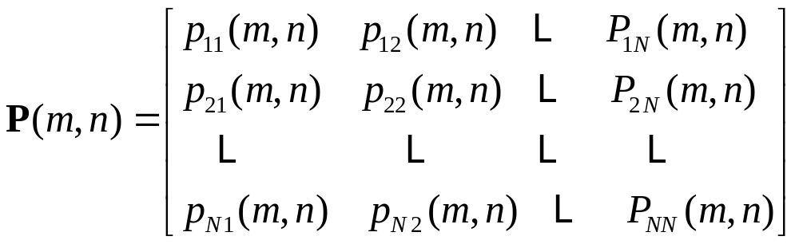
一、状态概率、转移概率及转移矩阵
思考：如何掌握马尔可夫链性质？
状态空间
初始状态
转移概率
X_{m}
a₁
a₂
a_{i}
a_{N-1}
a_{N}
转移
X_{n}
a₁
a₂
a_{i}
a_{N-1}
a_{N}

Slide 10
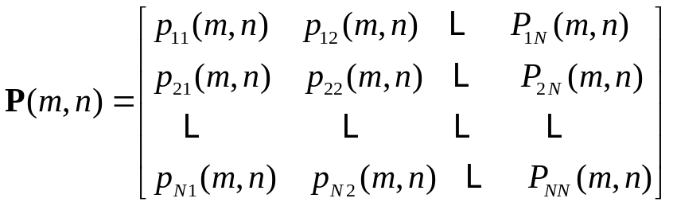

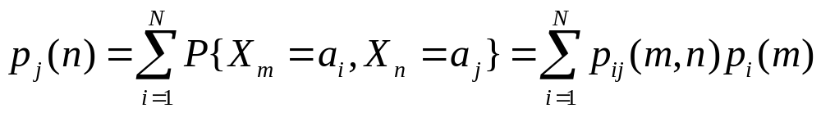
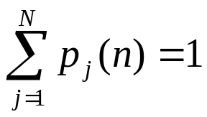
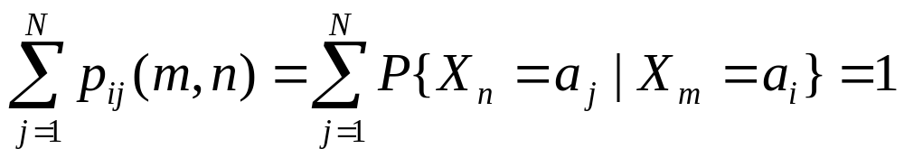
转移矩阵性质：
X_{m}
a₁
a₂
a_{i}
a_{N-1}
a_{N}
转移
X_{n}
a₁
a₂
a_{i}
a_{N-1}
a_{N}
X_{n}取值概率
转移后概率和
所有转移可能

Slide 11
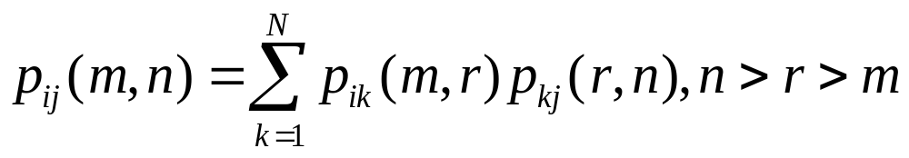
二、切普曼－柯尔莫哥洛夫方程
思考：初态、终态、中间态关系
初态
X_{m}
a₁
a₂
a_{i}
a_{N-1}
a_{N}
转移
中间态
X_{r}
a₁
a₂
a_{k}
a_{N-1}
a_{N}
转移
终态
X_{n}
a₁
a₂
a_{j}
a_{N-1}
a_{N}

Slide 12
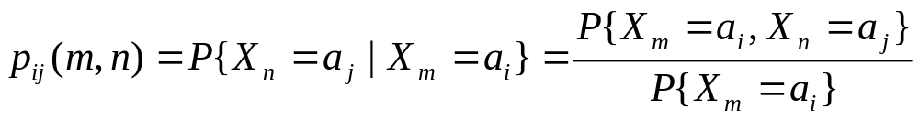
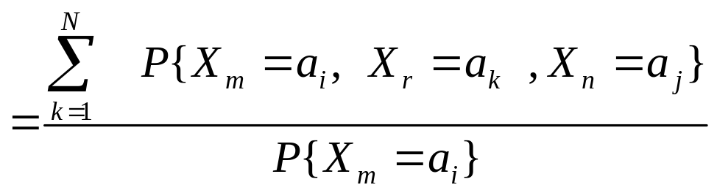
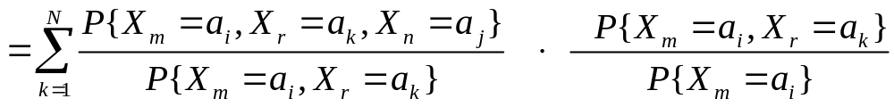
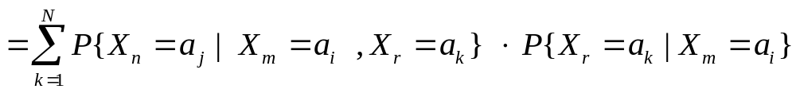
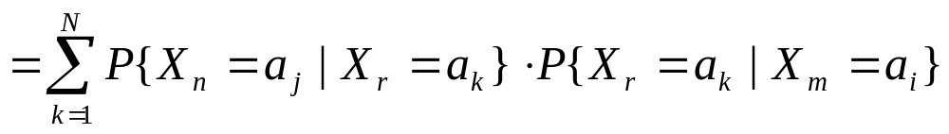
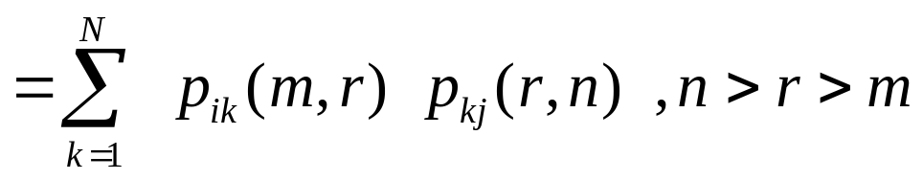
切普曼－柯尔莫哥洛夫方程：

Slide 13

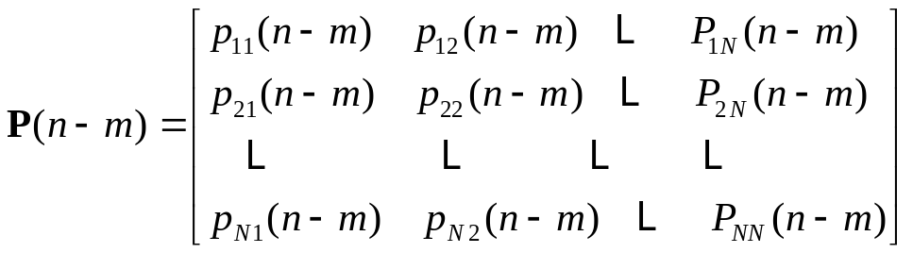
三、齐次马尔可夫链
定义：如果马尔可夫链的转移概率p_{ij}(m,n)只取决于n-m，而与m和n本身的值无关，则称为齐次马尔可夫过程链，简称齐次链。
X_{m}
a₁
a₂
a_{i}
a_{N-1}
a_{N}
转移
X_{n}
a₁
a₂
a_{i}
a_{N-1}
a_{N}

Slide 14
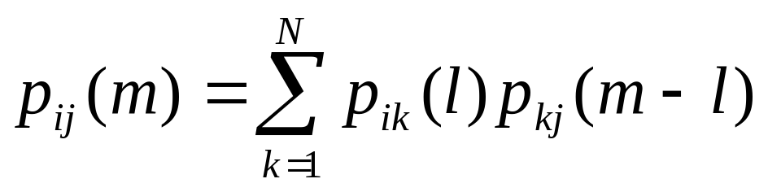
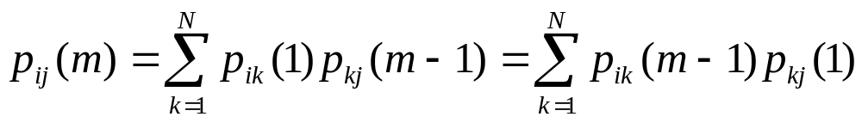
齐次马尔可夫链的
切普曼－柯尔莫哥洛夫方程为：
转移概率
转移矩阵

Slide 15
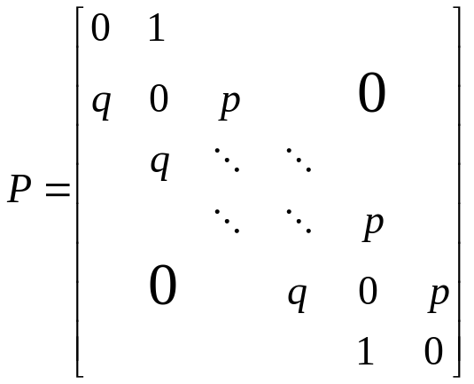
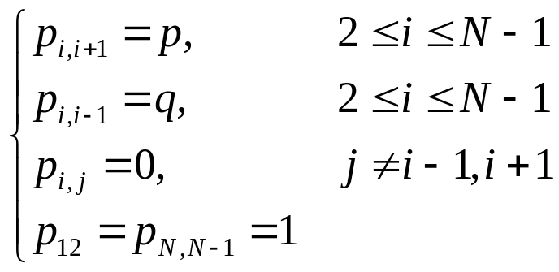
例1：设质点M在直线段上作随机游动。假设质点M只能停留在1，2，…，N点上，且只在t1,t2,…,tn,…时刻发生游动。游动的概率法则是：
  若质点M原来处于2，…，N-1这些点上，则分别以p(0<p<1)的概率向右移动一步或以q(q=1-p)的概率向左移动一步
  若质点原来处于1点，则以概率1移动到2点
  若质点M原处于N点，则以概率1移动到N-1点上。
q
p
1
2
3
N-1
N
转移概率
转移矩阵

Slide 16
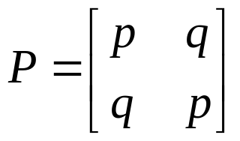
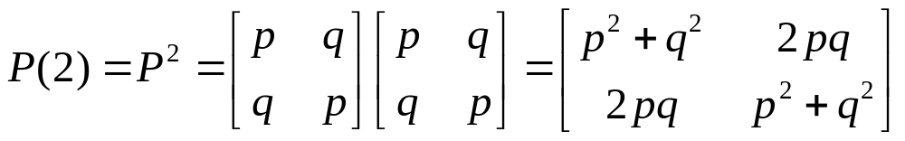
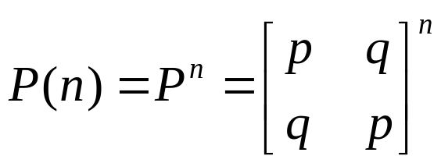
例2：在某数字通信系统中传递0、1两种信号，且传递要经过若干级。因为系统中存在噪声，各级将会造成错误。若某级输入0、1数字信号后，其输出不产生错误的概率为p(即各级正确传递信息的概率)，产生错误的概率q=1-p。
求其转移概率：
一步转移概率
二步转移概率
n步转移概率

Slide 17
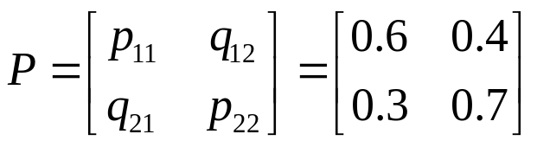
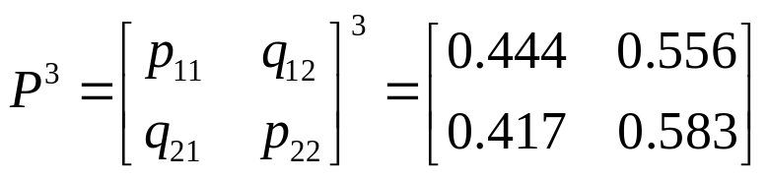
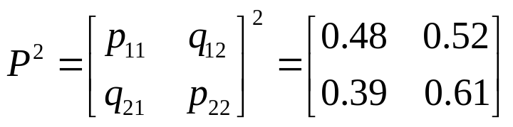
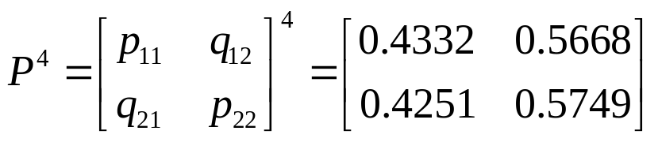
例3：天气预报问题。若明天是否降雨只与今日的天气（是否有雨）有关，而与以往的天气无关。并设今日有雨而明日也有雨的概率为0.6，今日无雨而明日有雨的概率为0.3。另外，假定将“有雨”称作“1”状态天气，而把“无雨”称为“2”状态天气，则本例属于一个两状态马氏链。试求：
  其一步至四步转移概率矩阵
  今日有雨而后日（第三日）仍有雨的概率为多少？
  今日有雨而第四日无雨的概率为多少？
  今日无雨而第五日有雨的概率为多少？
一步
三步
二步
四步

Slide 18

马尔科夫链的模型广泛应用性
例如，一个随时间变化的热力学系统；
改变一个物种的DNA序列的突变，蛋白质分子一步一步折叠的序列；
一天又一天的股价波动；
一个赌徒的赌博资金等等。

Slide 19
6.1.1 马尔可夫链的表示方式
定义: 称条件概率p_{ij}(n)= P{X_{n+1}=j|X_{n}=i} 为马尔可夫链{X_{n}，n∈T }在时刻n的一步转移概率，简称转移概率，其中i,j ∈ 。
定义: 若对任意的i,j∈ ，马尔可夫链{X_{n},n∈T }的转移概率p_{ij}(n)与n无关，则称马尔可夫链是齐次的，并记p_{ij}(n)为p_{ij}。
齐次马尔可夫链具有平稳转移概率，
状态空间 ={1,2,3,…}，一步转移概率为

Slide 20
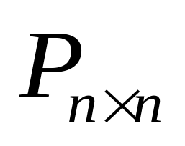
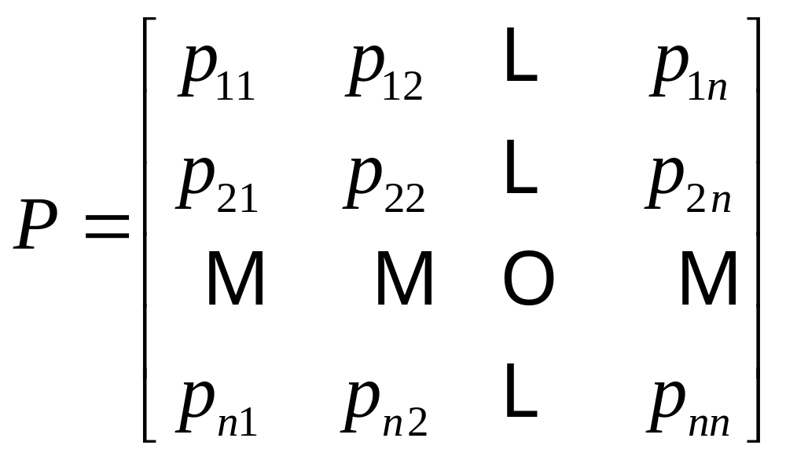
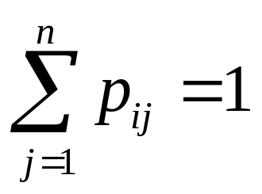
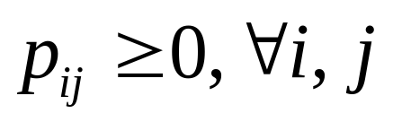
一步转移概率矩阵：
转移概率性质
(1) (2)

Slide 21
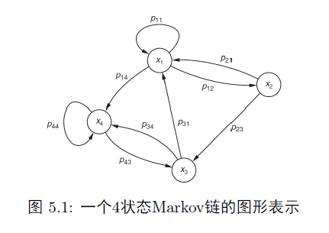
例如：

Slide 22
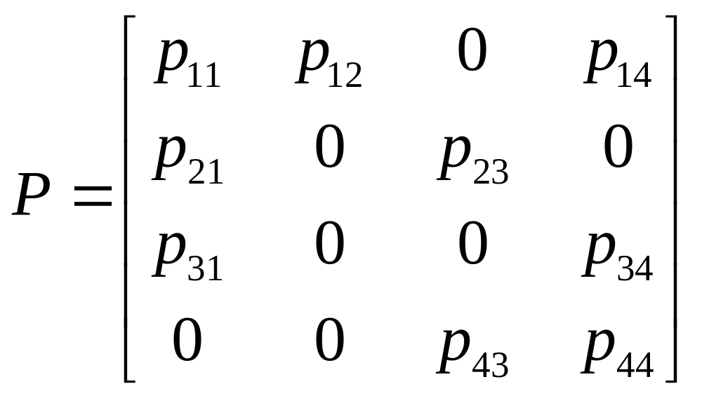

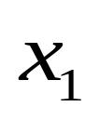
这个拥有4个状态的马尔科夫链，其转移情况由图5.1所示，则相应的转移矩阵为
我们设初始的状态是 ，那么下一步的状态将是哪个呢？

Slide 23
生成服从均匀分布一个随机数𝑟 ∼ 𝑈(0, 1)，看𝑟落在[0, 𝑝₁₁]、(𝑝₁₁, 𝑝₁₁ + 𝑝₁₂] 或(𝑝₁₁ + 𝑝₁₂, 1]的哪个区间里？
则下一步状态就转移到它们分别对应的于状态𝑥₁、𝑥₂或𝑥₄。
依次类推不断地进行转移，则产生了该马尔科夫链的一条状态演化路径。

Slide 24
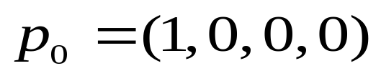
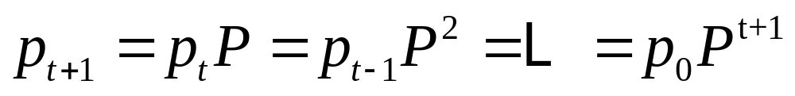
很显然，状态的演化是随机的!
我们以向量p_{𝑡} = (𝑝₁, 𝑝₂, 𝑝₃, 𝑝₄)表示经过𝑡步转移后状态的概率分布（注：这里用行向量），这向量被称为概率向量。
概率向量 就是初始时状态处于状态𝑥₁的概率分布。
根据概率公式，我们可得概率分布的转移关系式：
因此，马尔科夫链的状态演化完全由其转移概率所决定。

Slide 25

6.1.2 一个股市的马氏链模型
考虑一个股票市场的模型。
因为根据金融市场有效性假设：股价的下一次变化只取决于当前状态，具有马尔科夫性，所以股价的变化可以用马尔科夫链来建模描述。

Slide 26
例6.2. 众所周知，明天的股价相对于今天来说有“涨”、“持平”或者“跌”三种可能的状态，分别以数字1，2，3表示之；假设其状态转移的变化规律是：
如果股价今天是涨，那么明天再涨的概率是0.3，持平的概率是0.2，而跌的概率是0.5；
如果股价今天是持平，那么明天上涨的概率是0.4，再持平的概率是0.2，而跌的概率是0.4；
如果股价今天是跌，那么明天会涨的概率是0.4，持平的概率是0.3，而再跌的概率是0.3。

Slide 27
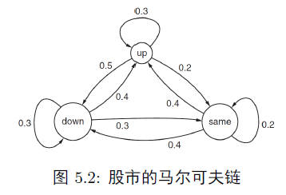
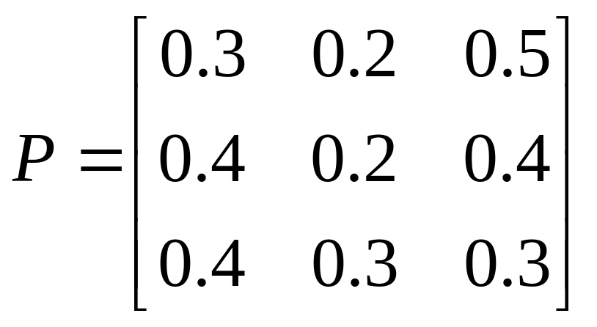
我们用图（见图6.2）来描述这个马尔科夫链，其中节点表示那三个状态：涨（up）、持平（same）和跌（down）；有向边和标出的数值表示状态转移方向及其概率，即转移概率矩阵为

Slide 28
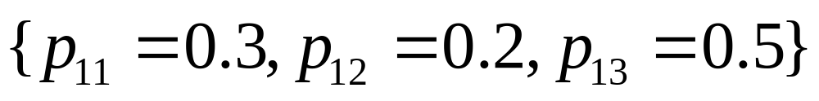
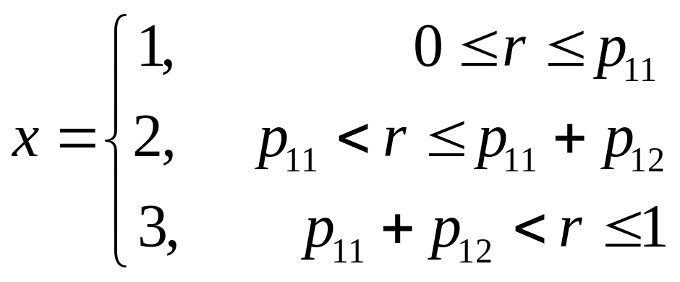
模拟股市的变化状况:
首先需要给定一个起始状态: 可随机选择或确定一个状态。
如果我们假定今天状态是“涨”，接下来我们需要生成服从于转移概率分布的随机变量𝑥，
为此，用均匀分布的随机数𝑟 ∼ 𝑈(0, 1)来产生下面的随机数：

Slide 29
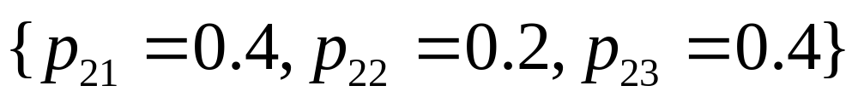
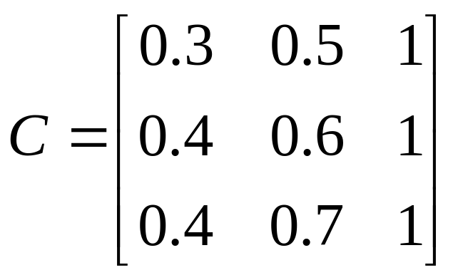
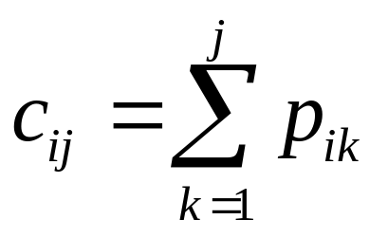
对于其它初始状态情形，譬如状态2，则相应的转移概率分布为：
类似地我们可以生成随机数。事实上，我们可以定义关于转移概率的累积分布矩阵：
其中元素 是累积概率。

Slide 30
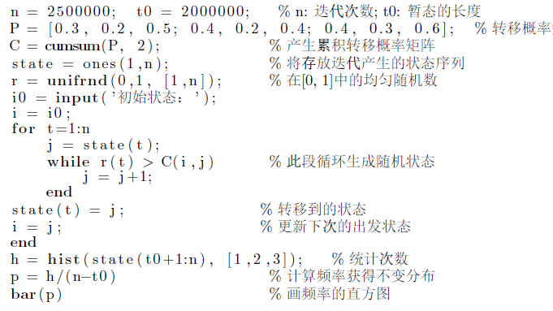

下面是Matlab的模拟程序

Slide 31
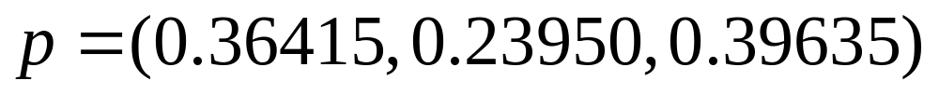
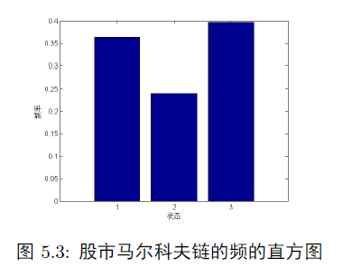
我们选择初始状态𝑥0 = 1为例，程序运行结果以各状态的出现频率的直方图形式呈示。
存在不变分布，那也被称为“稳定分布”。程序给出的不变概率分布是：
结果：今后股价出现上涨的比例约为36%，而出现下跌的比例却要高于上涨的，约为40%。

Slide 32

这例子有两个问题值得注意：
1. 人们如何获得转移概率？
2. 为什么要假设该马尔科夫链是齐次的，即转移概率不随时间变化？

Slide 33
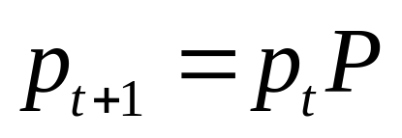
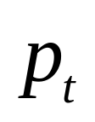
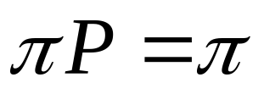
6.1.3 不变分布
上例让我们看到不变分布的出现，它是经过长时间迭代后呈现出的一种不变性，也就说，这是一个稳定的极限分布。
对于一般的马尔可夫链，有迭代关系式：
上式对𝑡取极限，假设概率向量 的极限存在并它设为𝜋，则就有
这个𝜋就被称为不变分布。

Slide 34
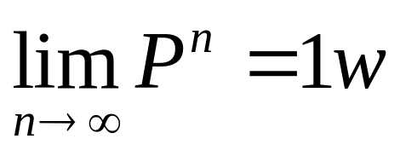

定理6.1 (Perron–Frobenius)
如果概率转移矩阵𝑃具有𝑝𝑖𝑗 > 𝛿 > 0, ∀𝑖, 𝑗，则
1. 𝑃存在有1的特征值，且对应的左特征向量𝑤严格为正的，它还是唯一的。
2. 如果此特征向量被归一化，则进一步有：
3. 特别地，对于任意概率向量𝛼有：
其中𝑤是归一的。这里1是分量均为1的列向量，左特征向量𝑤是行向量。
定理的证明此略，请参考有关的教材。

Slide 35

显然，我们现在有两种方法来求不变分布：
一种是从任意概率向量出发迭代计算；
另一种是直接求转移概率矩阵的特征值为1的左特征向量（还要归一化）；
我们推荐前一种方法! 因为这是一个迭代的极限过程，可借助Matlab软件轻松获得其近似解，人们不需要判别转移矩阵是否满足那些存在不变分布的条件。
不难求得其结果是：

Slide 36


6.2 MCMC抽样―Metropolis算法
马尔科夫链蒙特卡罗抽样方法（简记为MCMC）的想法可追溯到1953年N. Metropolis等人在研究关于原子和分子的随机性运动问题时所引入的随机模拟方法。该方法被命名为“Metropolis模拟算法”。
事实上，这个算法已被列为影响科学和工程技术的发展最伟大的十大算法之首。

Slide 37
Metropolis算法是MCMC的核心。
MCMC背后的基本思想是构造一个遍历的马尔可夫链，使得其不变分布成为人们所需要的抽样分布。做到这点似乎相当复杂，但实际上由于人们可以非常灵活地选择简单的转移概率，所以构造该算法并不困难。
Metropolis算法的动机是推广接受-拒绝抽样方法。回忆在接受-拒绝抽样方法中，我们有目标密度函数、建议密度函数和一个接受准则（概率函数）。同样地我们假设：是全空间上的离散概率密度函数，人们需要在上按照密度函数产生样本马尔可夫链.

Slide 38







类似接受-拒绝抽样方法, 在当前状态 下产生下一个状态将分两个步骤进行：
（1）从建议密度函数 产生一个随机数 作为建议的下一个状态；
（2）然后按均匀分布产生一个随机数 ，如果 , 则接受该建议的随机数，即 ，否则放弃𝑦而采用原状态
重复这个过程产生随机序列。很显然，这样
过程所产生的随机序列做到了下一随机数仅依赖于当前的随机数而和以前产生的随机数无关。

Slide 39
一种特殊的Metropolis算法要求𝑔满足对称性，即满足条件：
𝑔(𝑦|𝑥) = 𝑔(𝑥|𝑦)
这种对称性条件在大多数情况下可以很自然地做到。当然它也可以稍微减弱成下面的条件：
𝑔(𝑦|𝑥) > 0 ⇔ 𝑔(𝑥|𝑦) > 0
即要求状态转移是可逆的。

Slide 40

算法接下来要做的是，将选中的状态和当前状态进行比较，以一定的概率接受其中之一为随机序列链的下一状态。这里与接受-拒绝抽样方法的另一不同之处在于接受概率不但取决于下一步状态𝑦 而且还与当前状态𝑥有关。所谓的Metropolis-Hastings算法，该算法的接受概率定义为

Slide 41

当对称性条件满足时，上式简化成
这就是说，如果建议的下一状态𝑦具有比当前状态𝑥的概率较大，𝑓(𝑦) ≥ 𝑓(𝑥)，则肯定接受它否则，接受概率是𝑓(𝑦)/𝑓(𝑥)。这里需要指出：MCMC算法只需知道𝑓的相对值，即只要给出一个正比于𝑓的函数即可，这种方便也是MCMC的优势之一，因为有些应用问题难以将𝑓归一。
虽然这个Metropolis-Hastings算法看起来很简单，但它却非常有用，连同所有改进的算法在一起它们已在许多学科领域里有着重要的应用。

Slide 42


Slide 43
如果建议密度函数𝑔满足对称性条件，则概率函数ℎ简化成（5.8）式，此时算法被称为对称Metropolis-Hastings算法。
最后需指出，Metropolis-Hastings算法能够直接推广到可数多状态和连续状态空间上去，下面的例子将展示这种算法的具体运用方法。

Slide 44


5.3 几个MCMC的例子
例1: 模拟掷双骰子的游戏。
它的状态空间为 {2, 3, · · · , 12}，
表5.1 尚未归一的目标概率密度函数𝑓。

Slide 45

6.3.1 极小邻域法
极小邻域法: 每个状态构造的邻域是由与它最相邻的状态组成，即邻居只有一个或者两个。具体说，对于每个状态𝑥，定义建议密度函数为

Slide 46

注意到：𝑔(3|2) = 𝑔(2|2) = 1/2, 𝑔(11|12) = 𝑔(12|12) = ½。保证了对称性条件。建议矩阵是11阶方阵：
第一行指的是如果当前状态为𝑥 = 2，则建议的下一个状态是2或3，且两个状态等概率。第一行表示𝑔(·|2)，同理可知其它行的意义。这样的建议矩阵是对称的。

Slide 47

这样的状态转移方式明显是能够遍历的，因为只要有足够多的迭代次数，它会在各状态之间不断地游走。只有这样，MCMC才能够生成正确的数据，提供了一个满足目标要求的不变分布。
MCMC模拟结果几乎精确地再现了目标概率的分布。

Slide 48




Slide 49


5.3.2 极大邻域法
极大邻域法: 对于所有的𝑥定义其邻域为 .
即，对任意状态𝑥，任何其他状态都可能会被建议。
如果以等概率取所有可能状态。建议矩阵如下
这种邻域方式的建议密度函数𝑔(·|𝑥)是常量函数，它满足对称性条件。注意，这种邻域选择方法将产生独立的抽样序列。模拟的结果同前面是一样的，这体现了MCMC的灵活性。

Slide 50


6.3.3 连续马尔科夫链的蒙特卡罗模拟
如何将MCMC应用于连续分布的抽样?
考虑密度函数： ?的伽玛分布，马尔可夫链是连续的状态空间 = [0,+∞)
目标密度函数有定义域的限制，即建议密度函数不能产生𝑦 < 0的状态,但同时建议密度函数是对称的，即满足
𝑔(𝑦|𝑥) = 𝑔(𝑥|𝑦)

Slide 51

我们定义建议密度函数：对于所有的𝑥，则取半径为1中心在𝑥的均匀分布密度，但在任何状态不能小于0。如果𝑦 < 0，则令𝑦 = 𝑥，避免了不对称性。

Slide 52


Slide 53


5.4 Metropolis算法能有效工作？
为何Metropolis算法可以构成一个其不变分布为正比于目标函数𝑓的马尔可夫链呢？
我们仅对离散的有限状态空间情形的对称Metropolis算法给予证明。
我们记 : 经过𝑡步行走之后处在𝑥状态位置的行走者的数目。那么第𝑡 + 1步，从𝑥状态到𝑦状态的行走者的数目与反方向的行走者的数目之差为
其中𝑃(𝑥 → 𝑦)是在𝑥状态处的行走者行走到𝑦状态的概率。。。

Slide 54




如果足够大的迭代次数𝑡能够使得Metropolis算法生成的马尔科夫链达到稳定分布，则行走者处在各状态的数目分布𝑚𝑡(𝑥)应满足动态平衡性：𝛿𝑥𝑦 = 0。记达到平衡时在𝑥状态处的行走者的数目为 ，于是有
接下面我们来证明：
在Metropolis算法中，由𝑥到𝑦的转移概率：
根据对称性条件，有𝑔(𝑦|𝑥) = 𝑔(𝑥|𝑦)，那么

Slide 55


由Metropolis算法的判别准则：
1. 如果𝑓(𝑥) > 𝑓(𝑦)，则ℎ(𝑦, 𝑥) = 1，这时由𝑥转移到𝑦且被接受的概率为
2. 如果𝑓(𝑦) ≥ 𝑓(𝑥)，则ℎ(𝑥, 𝑦) = 1，这时由𝑥转移到𝑦且被接受的概率为
因此，这就证明了：

Slide 56



在上面的动态平衡式可以将 ? 换成𝑓，则该式就是所谓的细致平衡关系：
我们可以直接验证上面设计的对称Metropolis算法使得这细致平衡关系成立。由对称性，这只需要验证：
重复上面证明过程中的步骤（1）和（2）即得所证。

Slide 57
最后，我们需要证明该Metropolis算法产生的马尔科夫链能够达到稳定分布，从而随着迭代次数的增加它们渐近趋向于目标密度函数𝑓。这只要说明该算法所隐含的转移是不可约的和非周期性的即可。显然，由建议密度函数𝑔的构造可知转移是遍历的，故是不可约的。因为𝑓存在至少一个最大点𝑦*使得对所有的𝑥有𝑓(𝑦*) ≥ 𝑓(𝑥)，则在迭代过程中至少会有一个状态转移到𝑦*处并有可能留在那里，所以这样的链不能成为周期性的。到此，我们完成了Metropolis算法的证明。

Slide 58

6.4.1 MCMC抽样和遍历性定理
由于这种马尔科夫链并不是任意的，具有前面所述的不可约性和非周期性条件，这样的马尔可夫链将有下面的遍历性定理。
定理5.2 (遍历性). 若{𝑥1, 𝑥2 . . . , 𝑥𝑁}是一个在有限状态空间上的不可约且非周期的马尔可夫链，其平稳分布为𝜋。设𝜉 : → R为任意映射，则
其中E𝜋指相对于分布𝜋的期望。

Slide 59




你有问题吗?
引
言
认
识
随
机
模
拟
学
点
概
率
论
M
A
T
L
A
B
M
C
M
C
统计热力学
排队论原理
系综原理
应用马氏链
模拟退火法

